Slide 1
느린나비
PLOGGING
플로깅을 쉽게 접할 수 있는 어플 “느린나비”

Slide 2
01
02
목차
03
04
배경
주요기능
플로깅을 아시나요?
“느린나비”의 핵심정리
기대효과
추후계획
“느린나비”가 가져올 나비효과
“느린나비”의 앞으로의 성장

Slide 3
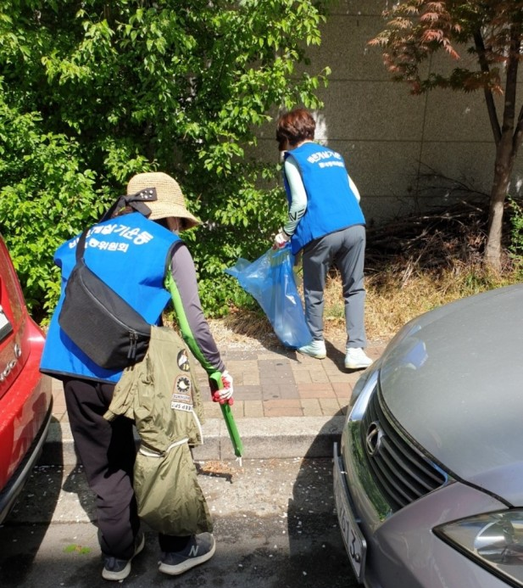
배경
플로깅에 도전해 보고 싶지만 처음이라 플로깅이 낯선 사람, 중도 포기 없이 꾸준히 플로깅을 하고 싶은 사람을 돕기 위해 제작되었습니다.
출처 : 바르게 살기운동 남양주시 협의회 별내동 의원회

Slide 4
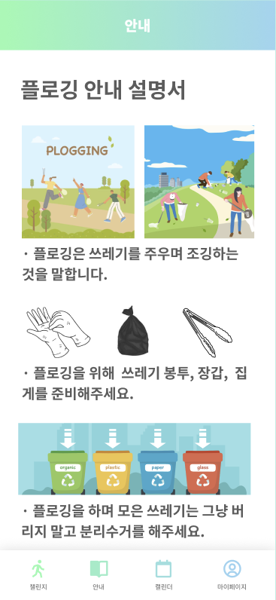
주요기능
1. 플로깅 안내 설명서
플로깅에 필요한 도구, 플로깅 팁 등등
플로깅에 대한 기초적인 상식을 제공하여
사용자의 호기심을 자극
+
진입장벽을 낮춤

Slide 5
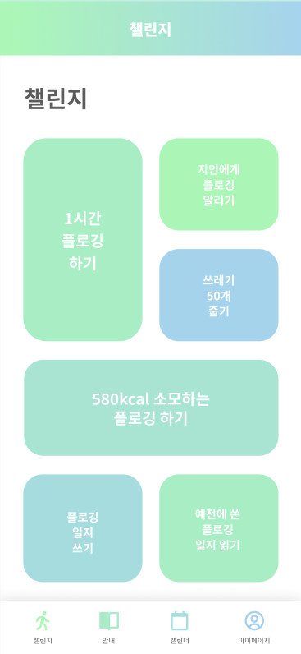
주요기능
2. 챌린지
심심할 수도 있는 플로깅 활동을
관련된 여러 가지 챌린지를 제시하여
사용자에게 챌린지를 당성한 성취감
+
목표의식을 주어 꾸준한
도전을 도모함

Slide 6
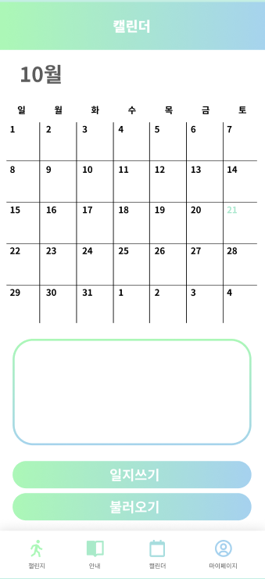
주요기능
3. 플로깅 일지
캘린더에 그날 한 플로깅에 대한
일지를 적을 수 있게 하여
부족했던 부분을 다음 플로깅에 보충함
+
캘린더를 돌아보며 보람을 느낌

Slide 7
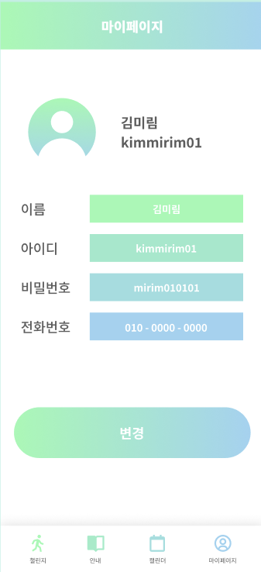
주요기능
4. 마이 페이지
회원가입 당시 입력한
개인정보 확인할 수 있고,
로그인 계정 변경, 로그아웃 가능함

Slide 8
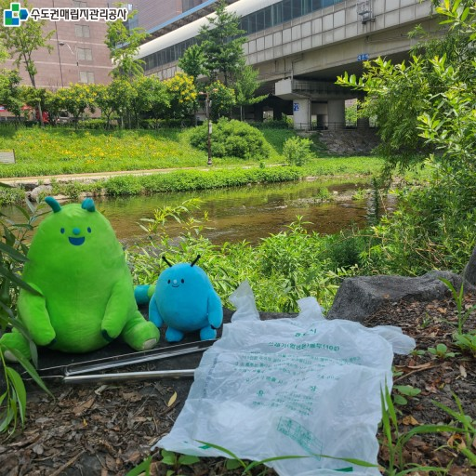
기대효과
1. 초보자도 이용하기 쉬운 내용들로
플로깅을 쉽게 접하는 데 도움을 줌
2. 꾸준한 플로깅 활동을 도와 성취감,
성공경험을 제공, 나아가 다른 분야도
도전 할 수 있는 마인드를 길러줌
3. 플로깅 활동을 통하여 환경보호에 이바지,
생산적인 활동으로 자존감을 높여준다
4. 성공경험을 공유하여 플로깅 활동을 전파,
더 많은 사람에게 기회 제공
출처 : 수도권매립지관리공사

Slide 9

추후계획
사용자 범위
레벨업
위치서비스
초보자
↓
숙련자
Venus is the second planet from the Sun
Neptune is the farthest planet from the Sun

